Slide 1
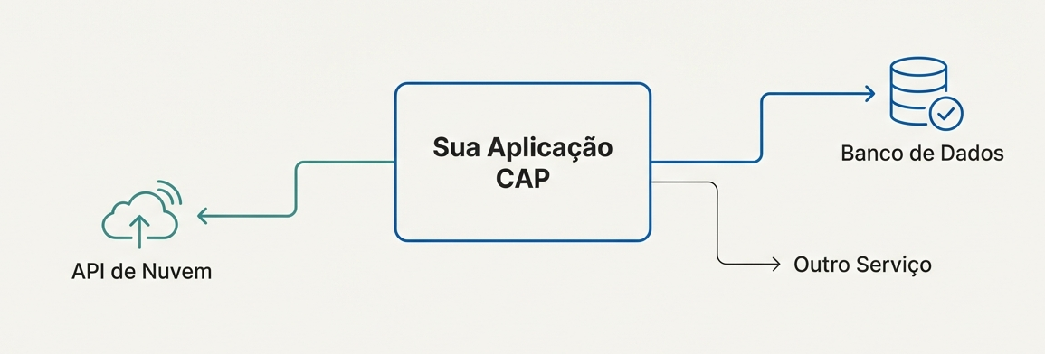
Conectando-se a Serviços no CAP Node.js
Um Guia Visual: Do Código à Nuvem

Slide 2
A Jornada de Uma Conexão em 4 Camadas
Camadas 1 e 2 (Desenvolvimento)
1. O CÓDIGO (O Núcleo): A API essencial que inicia tudo (`cds.connect.to`).
2. A CONFIGURAÇÃO (O Contrato): Como seu código descobre o que conectar (`cds.requires`).
Camadas 3 e 4 (Operação e Nuvem)
3. AS CREDENCIAIS (A Chave): Onde a informação sensível vive e como ela é injetada (`credentials`).
4. O AMBIENTE (A Realidade): Como tudo funciona na prática em diferentes nuvens (Local, Cloud Foundry, Kubernetes/Kyma).

Slide 3
O Ponto de Partida: `cds.connect.to()`
Tudo começa aqui. Para consumir qualquer serviço, seja local ou remoto, você usa `cds.connect.to()`.
O que retorna & Otimização
O que retorna?: Uma `Promise` que resolve para uma instância de `Service`, que atua como um proxy para a API do serviço.
Otimização (Cache): O CAP armazena em cache as instâncias de serviço em `cds.services`. Chamadas subsequentes com o mesmo nome retornam a mesma instância.
Código de Conexão e Consumo
// Dentro da sua lógica de serviço...
const ReviewsService = await cds.connect.to('ReviewsService');
// Agora você pode usar o objeto 'Service' como um proxy.
const reviews = await ReviewsService.read('Reviews');

Slide 4
A Mágica Por Trás da Conexão: `cds.requires`
Como `cds.connect.to('ReviewsService')` sabe aonde se conectar?
O Código
O nome passado para `connect.to()` é a chave usada para procurar a configuração do serviço em `cds.requires`:
A Configuração (`package.json`)
{
"cds": {
"requires": {
"db": { "...": "..." },
"ReviewsService": {
"kind": "odata",
"model": "@capire/reviews"
}
}
}
}
await cds.connect.to('ReviewsService');

Slide 5
Anatomia de um Serviço Requerido
Propriedades da Configuração
kind: O tipo de serviço (`'odata'`, `'sqlite'`, `'hana'`). As configurações herdam da cadeia de `kind`.
model: O caminho para a definição da API do serviço (CSN/CDS). Essencial para serviços remotos.
service: (Opcional) Usado quando o nome do serviço dentro do arquivo de modelo é diferente da chave da configuração.
impl: (Opcional) O caminho para um módulo Node.js com uma implementação de serviço personalizada.
Exemplo Completo (`BusinessPartnerService`)
"BusinessPartnerService": {
"kind": "odata",
"model": "srv/external/API_BUSINESS_PARTNER.csn",
"impl": "./lib/custom-handler.js",
"service": "API_BUSINESS_PARTNER.service"
}

Slide 6
A Peça Faltante: Credenciais e Segredos
X ERRADO (Nunca Faça Isso!)
CERTO (Injetado em Runtime)
// CORRETO
"db": {
"kind": "hana",
"credentials": {
/* Injetado pelo ambiente em runtime */
}
}
// NUNCA FAÇA ISSO!
"db": {
"kind": "hana",
"credentials": {
"user": "myuser",
"password": "mysecretpassword"
}
}
Regra de Ouro: Nunca comite segredos, senhas ou chaves de API no seu repositório. A propriedade `credentials` é preenchida pelo ambiente na inicialização.

Slide 7
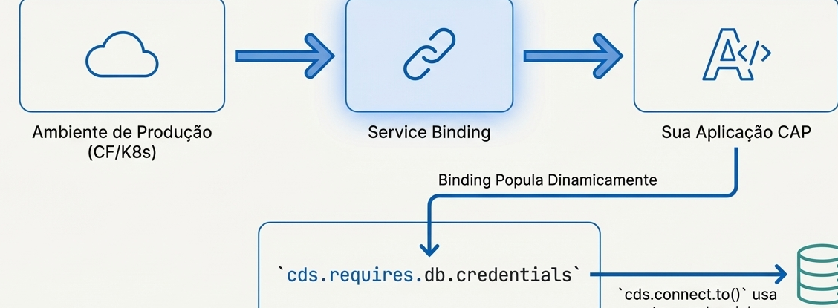
Service Bindings: A Ponte Para o Mundo Real
Bindings são o mecanismo pelo qual um ambiente de runtime (como Cloud Foundry ou Kubernetes) 'injeta' as credenciais necessárias na inicialização.
Injeção Dinâmica: Ambiente de Produção (CF/K8s) → Service Binding → Popula dinamicamente `cds.requires.db.credentials` → `cds.connect.to()` usa estas credenciais.

Slide 8
O Mecanismo Básico e Desenvolvimento Local
Para testes locais, você pode simular o comportamento de bindings usando arquivos `.env` ou variáveis de ambiente.
Arquivo `.env` (NÃO COMITAR!)
Como o CAP "vê" em `cds.env`
// Em cds.env.requires...
"ReviewsService": {
"credentials": {
"url": "http://localhost:4005/reviews"
}
},
"db": {
"credentials": {
"url": "db.sqlite"
}
}
# Arquivo .env
cds.requires.ReviewsService.credentials.url =
http://localhost:4005/reviews
cds.requires.db.credentials.url = db.sqlite
# Ou via linha de comando:
export cds_requires_db_credentials_url=db.sqlite

Slide 9
Cenário de Produção 1: Cloud Foundry (`VCAP_SERVICES`)
No Cloud Foundry, os bindings são fornecidos através da variável de ambiente `VCAP_SERVICES`. O CAP faz a correspondência automática.
Ordem de Precedência do Match (1 a 5)
1. Configuração vcap explícita: `cds.requires.db.vcap.name`.
2. Nome do serviço vs binding_name: Nome do serviço (`db`) vs. `binding_name` no VCAP.
3. Nome do serviço vs tags: Nome do serviço (`db`) vs. `tags` do serviço.
4. e 5. kind do serviço vs tags / label: `kind` do serviço (`hana`) vs. `tags` ou `label` do serviço.
Match pelo `kind` e `vcap.name`
// Match pelo 'kind' e 'label':
// package.json: { "db": { "kind": "hana" } }
// VCAP_SERVICES: { "hana": [{ "label": "hana", ... }] }
// Match pelo 'vcap.name':
// package.json: { "db": { "vcap": { "name": "myDb" } } }
// VCAP_SERVICES: { "hana": [{ "name": "myDb", ... }] }

Slide 10
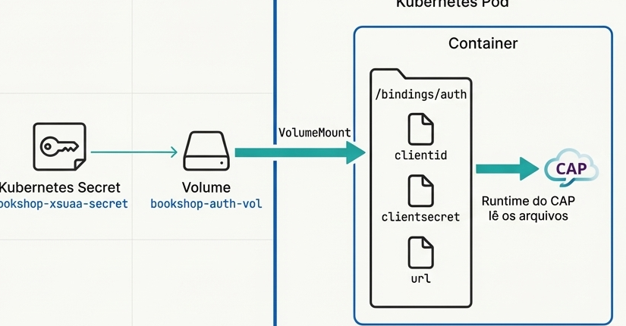
Cenário de Produção 2: Kubernetes/Kyma (Método 1: `servicebinding.io`)
O CAP suporta a especificação `servicebinding.io`, que projeta segredos como arquivos em um diretório.
Arquitetura do Pod Kubernetes
`Kubernetes Secret` → `VolumeMount` (`/bindings/auth/clientid`, `clientsecret`, `url`) → Runtime do CAP lê os arquivos.
Passo 1 e Passo 2 no Deployment YAML
# Passo 1: Definir a Raiz dos Bindings
env:
- name: SERVICE_BINDING_ROOT
value: /bindings
# Passo 2: Montar os Segredos
volumeMounts:
- name: bookshop-auth-vol
mountPath: "/bindings/auth"
readOnly: true

Slide 11
Kubernetes/Kyma (Métodos Alternativos)
Opção A: Injeção Direta de Variáveis (`envFrom`)
Adiciona todas as chaves de um `Secret` como variáveis de ambiente no Pod, usando um prefixo (use `_` como delimitador):
Opção B: Configuração via Sistema de Arquivos (`CDS_CONFIG`)
Define um diretório raiz com `CDS_CONFIG`. O CAP lê arquivos de uma estrutura de diretórios espelhada:
# deployment.yaml
envFrom:
- prefix: cds_requires_db_credentials_
secretRef:
name: app-db
<CDS_CONFIG>/requires/<seu_serviço>/credentials/
// A variável 'user' do Secret seria montada como
// um arquivo chamado 'user' dentro do diretório de
// credenciais.

Slide 12
Estratégias de Binding Adicionais
1. Testes Híbridos
Ferramenta: Arquivo `.cdsrc-private.json` (`cds bind`).
Uso: Para fornecer credenciais localmente ao testar contra serviços na nuvem.
AVISO: Adicione este arquivo ao `.gitignore`. Nunca comite!
2. Emulando `VCAP_SERVICES`
Flag: `features.emulate_vcap_services: true`
Uso: Em ambientes que não são CF (como K8s), gera a variável `VCAP_SERVICES` a partir dos serviços configurados em `cds.requires` para bibliotecas que a esperam.
3. Comandos Úteis
# Ver a configuração padrão:
cds env get requires.<servicename>
# Ver a VCAP_SERVICES gerada:
cds env get VCAP_SERVICES --process-env

Slide 13
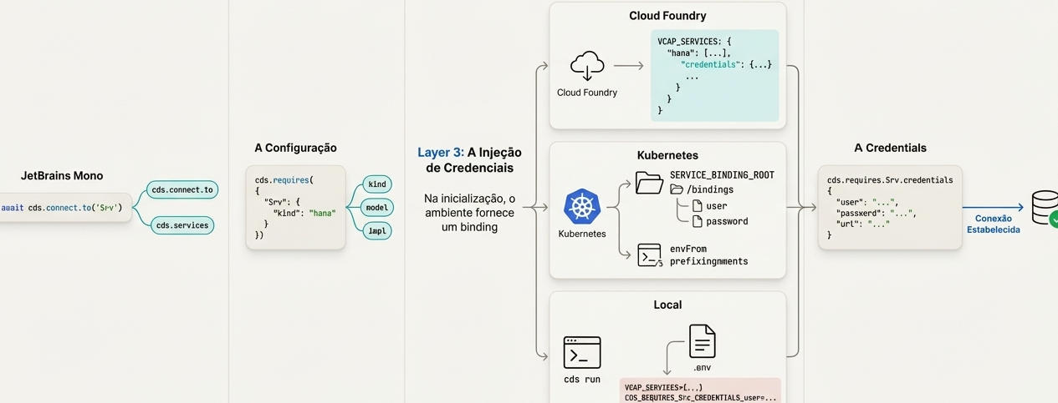
O Mapa Completo da Conexão
4 Camadas Conectadas: Layer 1: O Código (`cds.connect.to`) → Layer 2: A Configuração (`cds.requires`) → Layer 3: A Injeção de Credenciais (Cloud Foundry `VCAP_SERVICES`, Kubernetes `SERVICE_BINDING_ROOT` / `envFrom`, Local `.env`) → Layer 4: A Conexão Estabelecida.

Slide 14
Pontos-Chave e Boas Práticas
1. Ponto de Entrada & 2. Dependências
1. Ponto de Entrada Unificado: Use `cds.connect.to()` para todas as conexões de serviço. É a API consistente e central.
2. Declare Suas Dependências: Defina explicitamente cada serviço consumido em `cds.requires`. Isso torna a arquitetura da sua aplicação clara e gerenciável.
3. Segredos & 4. Ambiente
3. Separe Configuração de Segredos: A propriedade `credentials` nunca deve ser versionada. Confie nos mecanismos de binding do seu ambiente.
4. Entenda Seu Ambiente: Saiba se você está lidando com `VCAP_SERVICES` (CF) ou montagem de volumes/variáveis de ambiente (K8s).

Slide 15
Para Aprofundar e Explorar
Documentação Oficial (SAP Capire)
Connecting to Required Services: Guia completo de conexão a serviços requeridos.
Service Bindings in Detail: Detalhes sobre Cloud Foundry, Kyma e Kubernetes.
Configuration using cds.env: Referência completa de configuração em tempo de execução.
Ferramentas para o Dia a Dia
# Para inspecionar sua configuração final e resolver
# problemas de binding, use os comandos 'cds env':
cds env get requires
cds env get VCAP_SERVICES --process-env
cds env get requires.db

